Slide 1
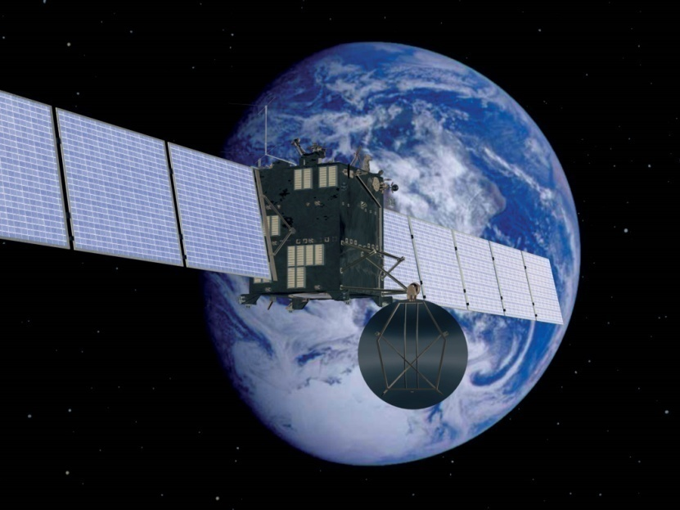
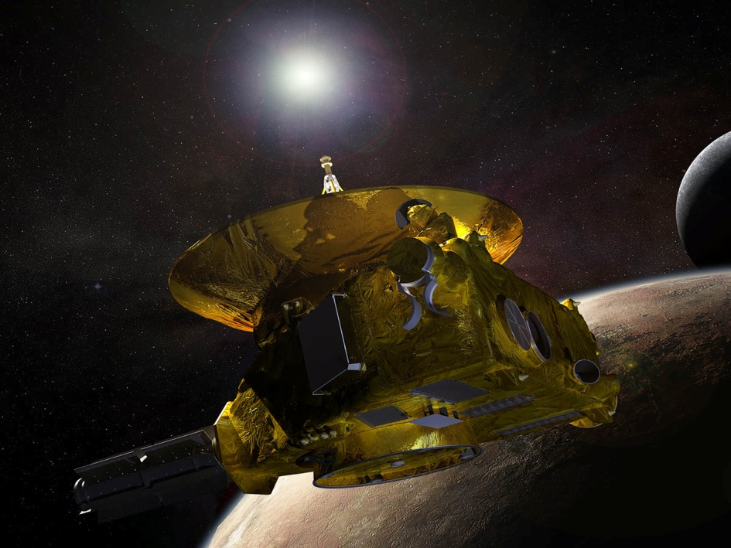
Космічні місії

Slide 2
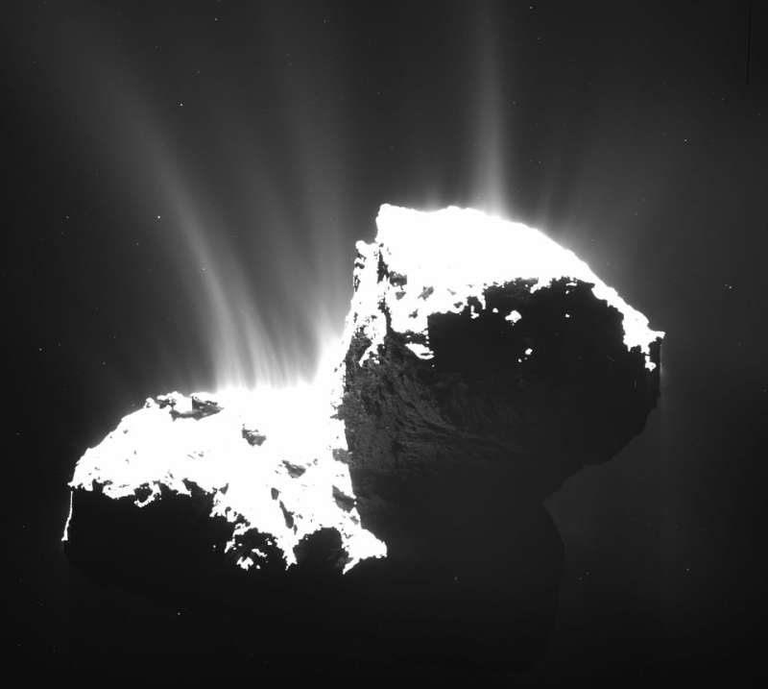
Струмені на кометі Чурюмова-Герасименко
АРОD 3.02.15.
Фото отримане в листопаді 2014

Slide 3
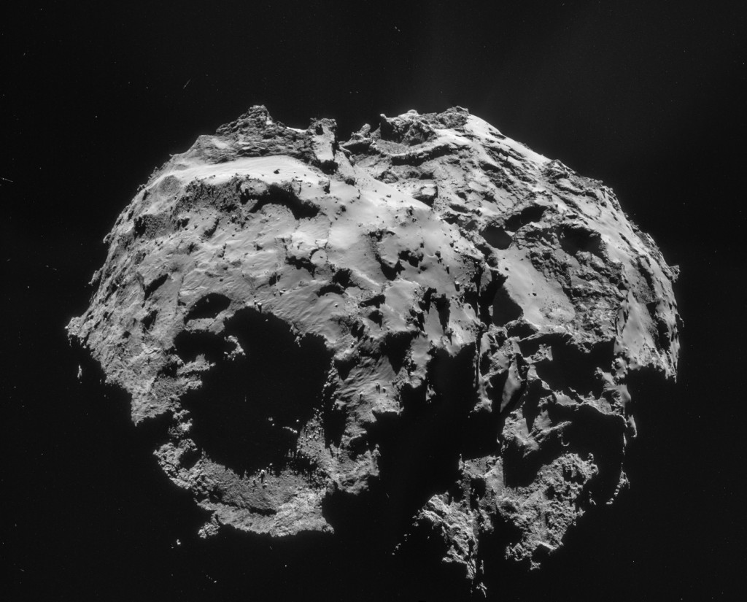
Комета Чурюмова-Герасименко
Мозаїка з 4-х фото
Розд.здатн. 3,1 м/піксель
02.12.14

Slide 4
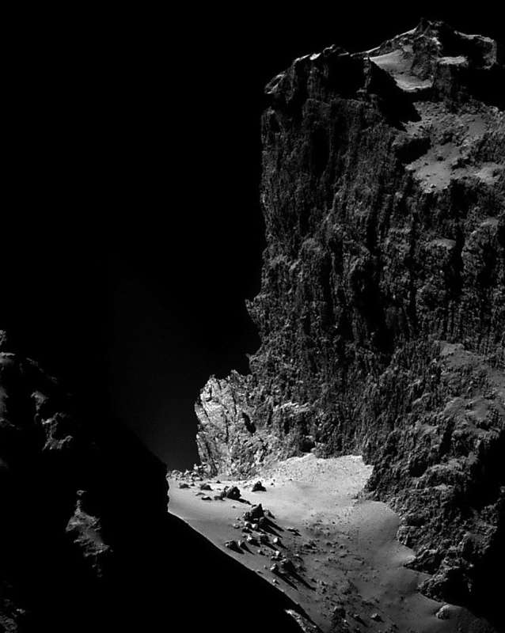
Скелі на кометі Чурюмова-Герасименко (APOD від 22.12.2014). Найбільша висота на зображенні близько 1 км

Slide 5
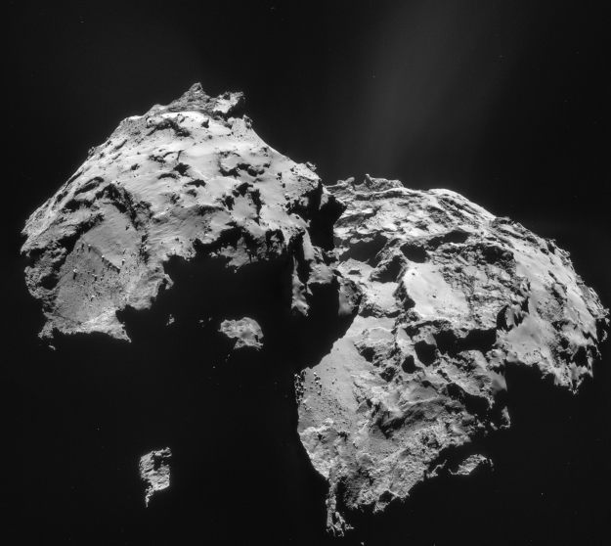
Комета Чурюмова-Герасименко (Розетта, 12.01.2015, розд.здатн. 2,4 м/піксель)

Slide 6
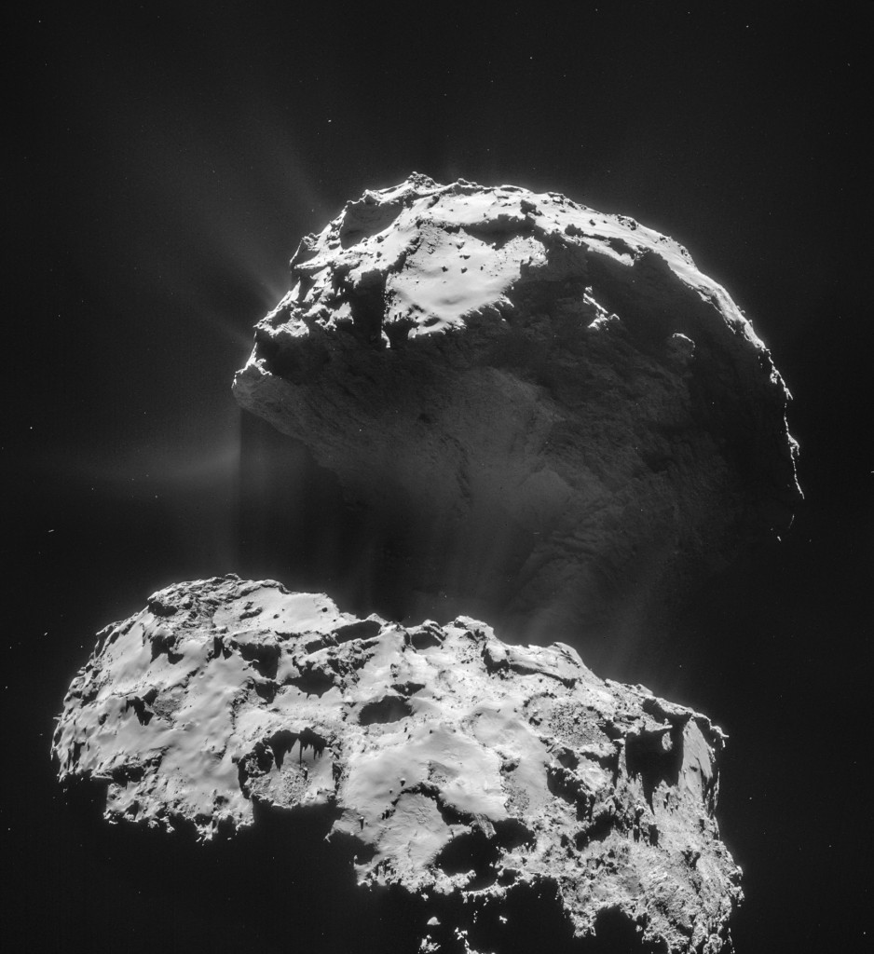
Комета Чурюмова-Герасименко
Мозаїка з 4-х фото
Розд.здатн. 2,4 м/піксель
03.02.15

Slide 7
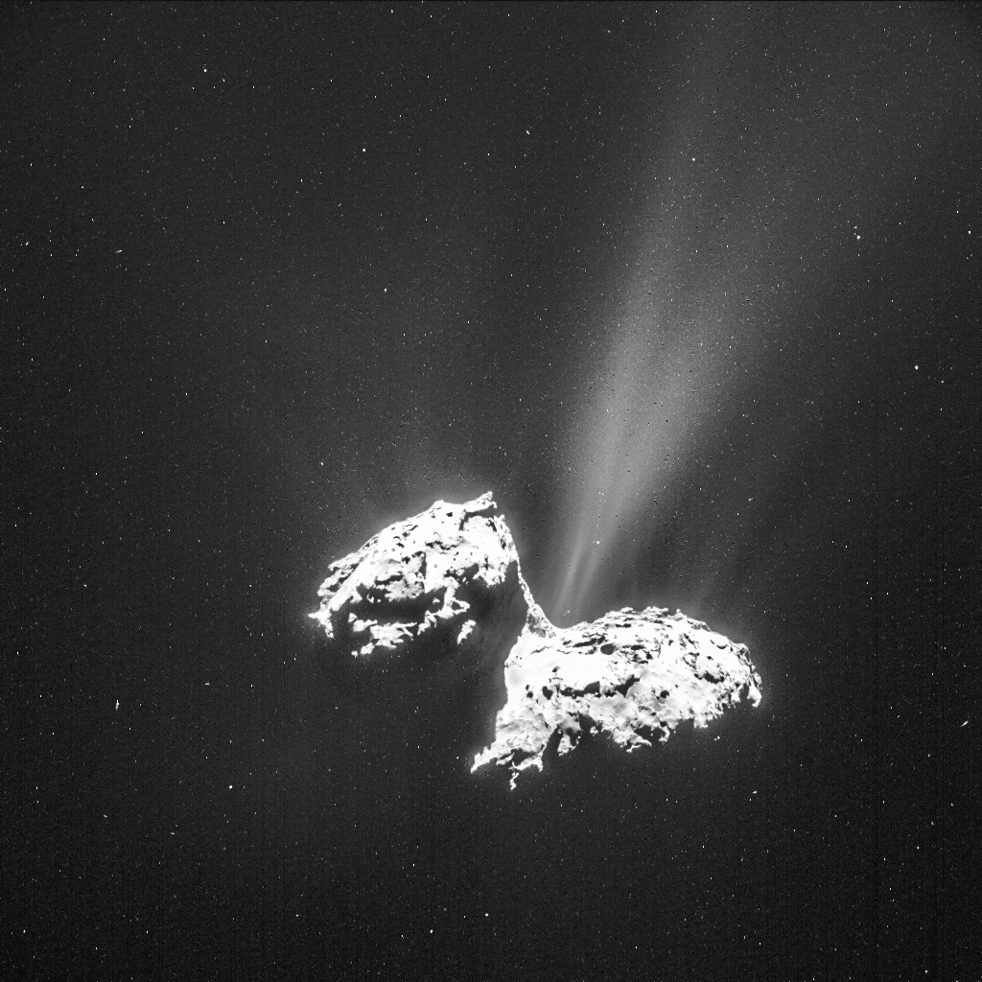
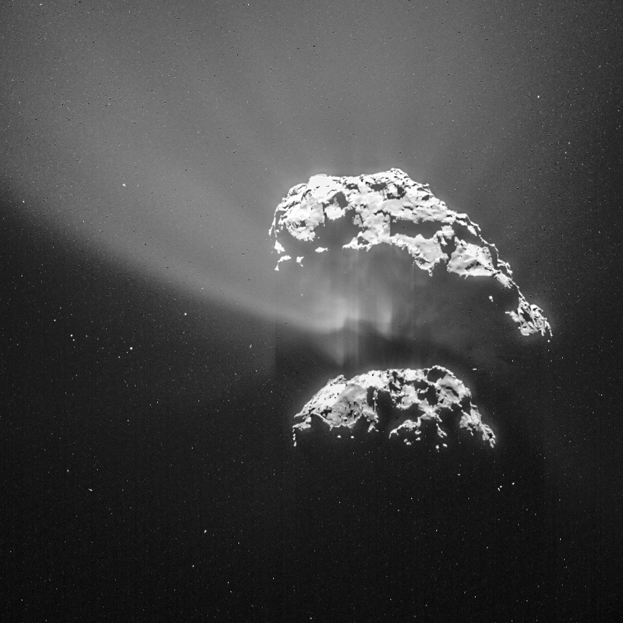
Комета Чурюмова-Герасименко
06.02.15
09.02.15

Slide 8
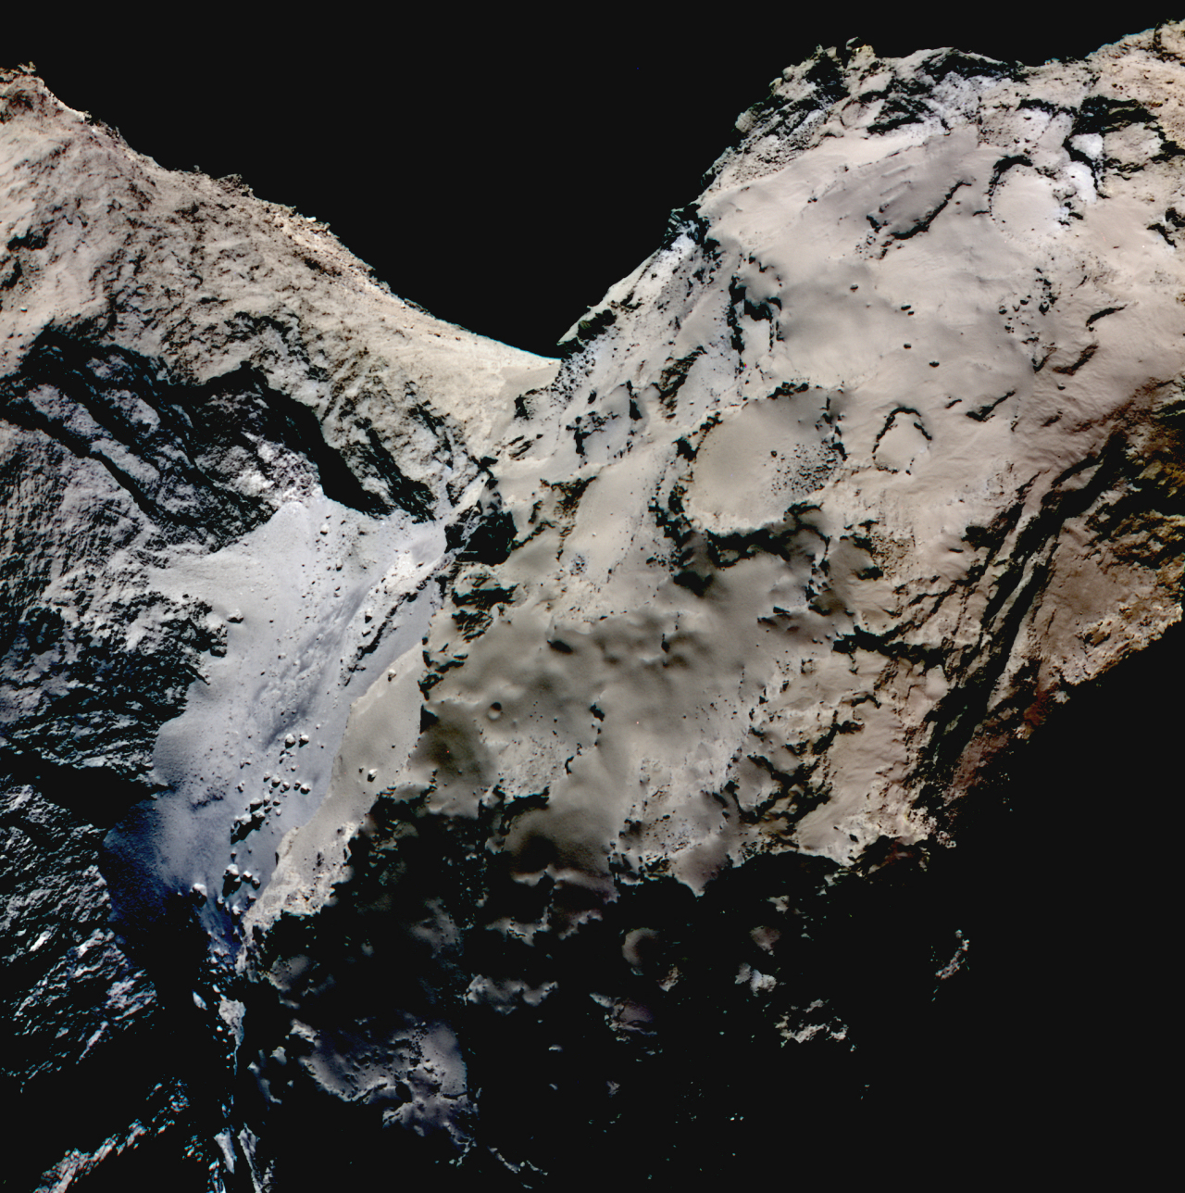
Зображення області Хапі в штучних кольорах. Дані для зображення отримані камерою OSIRIS 21 серпня 2014, розд. здатн. 1,3 м/пікс.
В блакитних ділянках можлива крига.

Slide 9
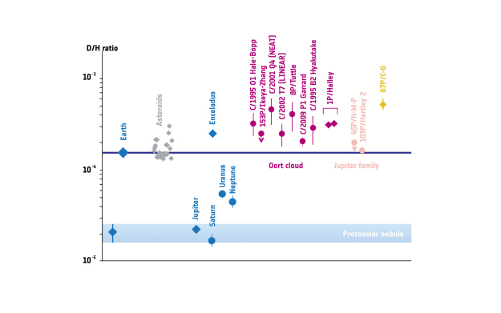
Співвідношення Дейтерію та Гідрогену в Сонячній системі

Slide 10
Посадка Філи на поверхню комети

Slide 11
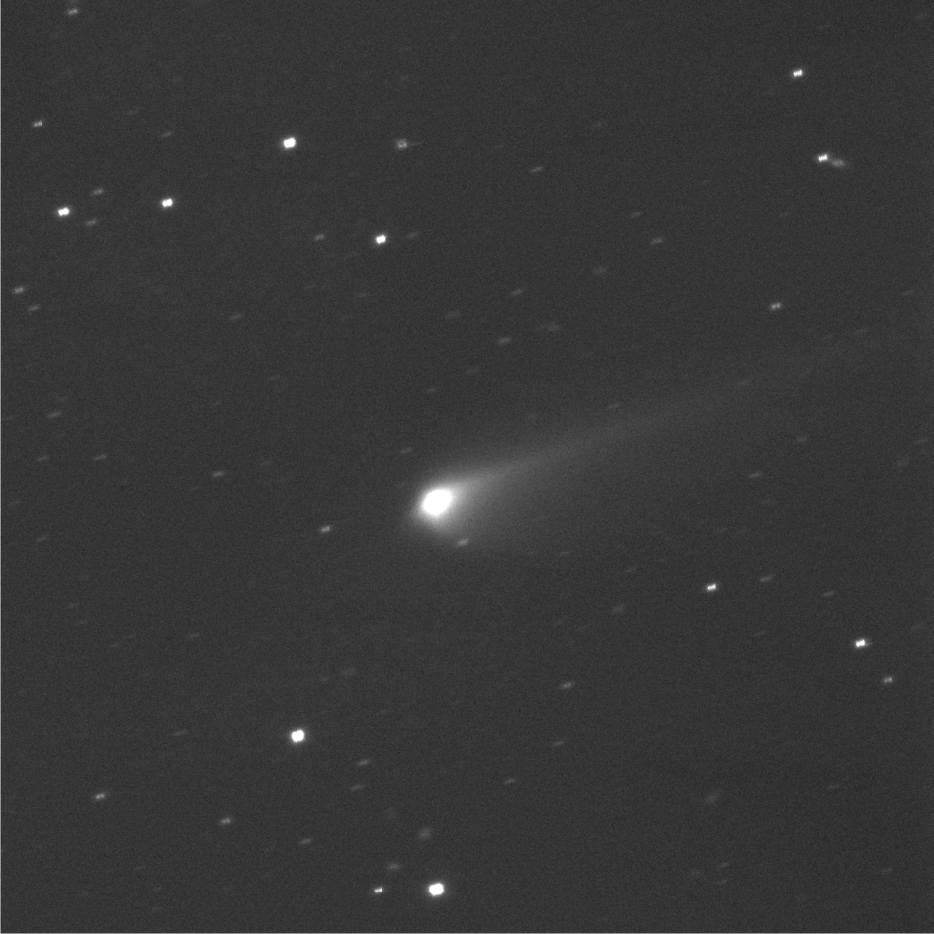
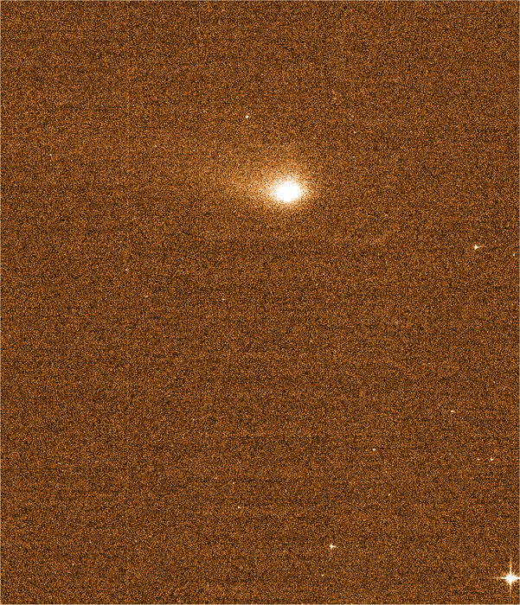
Знімок отриманий 05.10.2015 від телескопа Credit Colin Snodgrass Liverpool Telescope

Slide 12
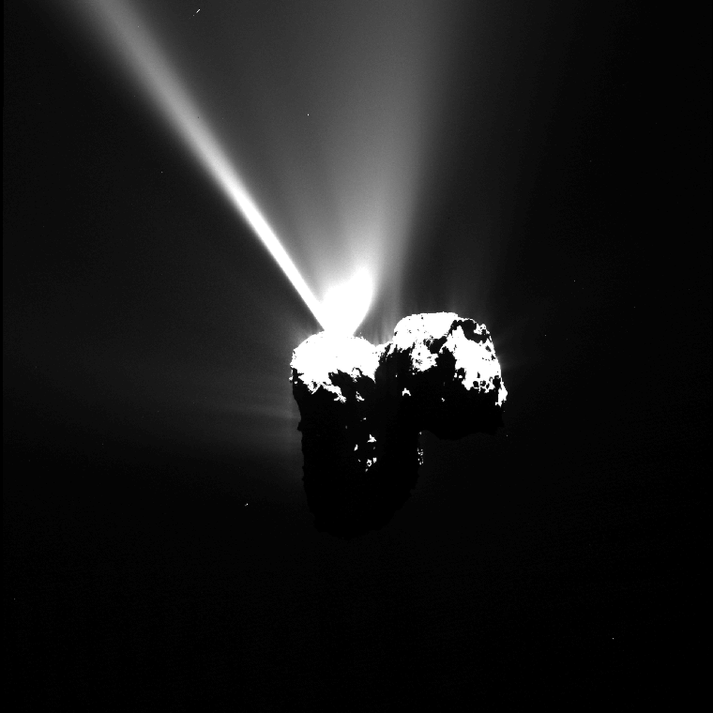
APOD від 15.08.2015
Фото зроблене 12.08.2015 за декілька годин до проходження перигелію.

Slide 14
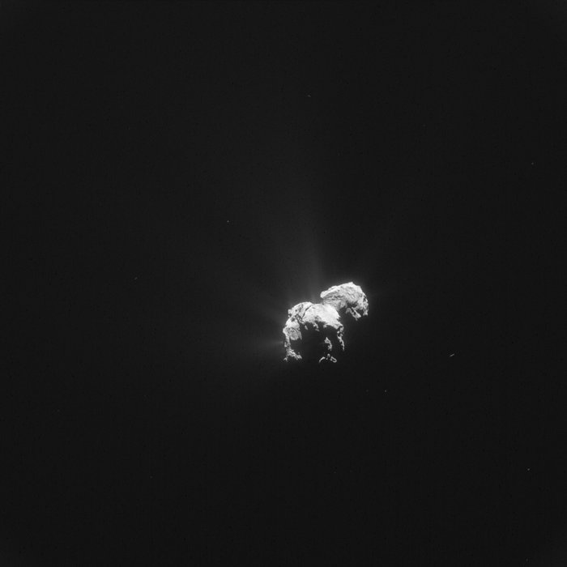
Знімок від 26.10.2015

Slide 15
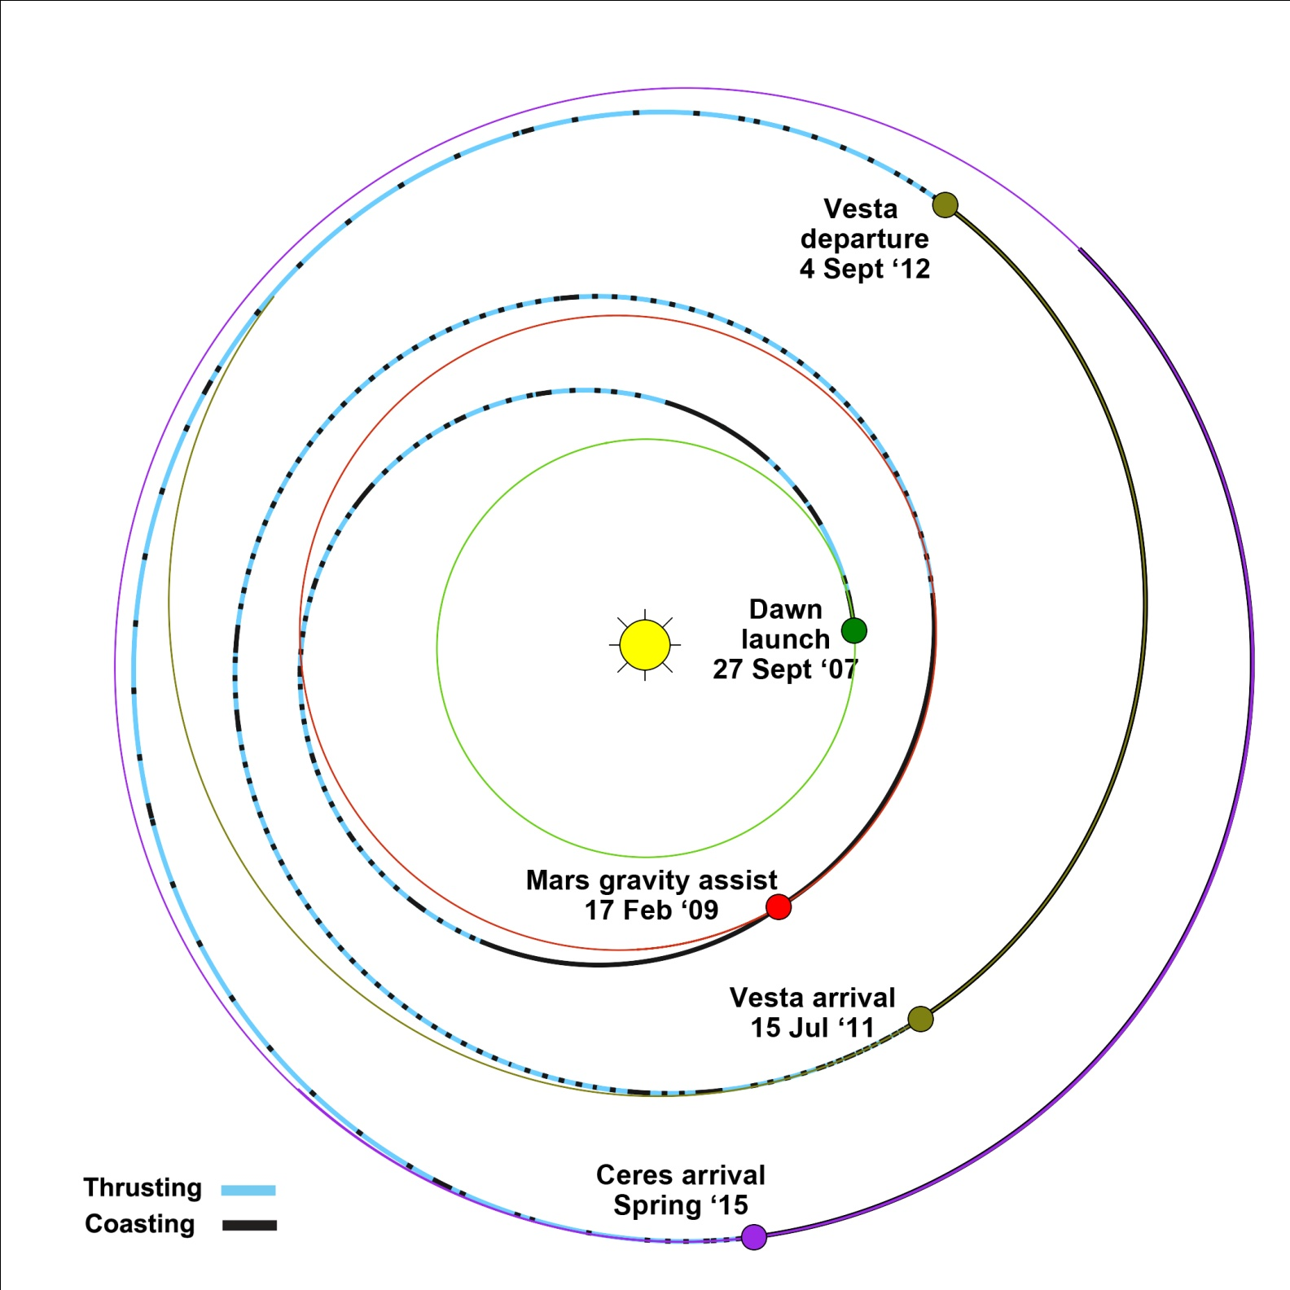

Slide 16
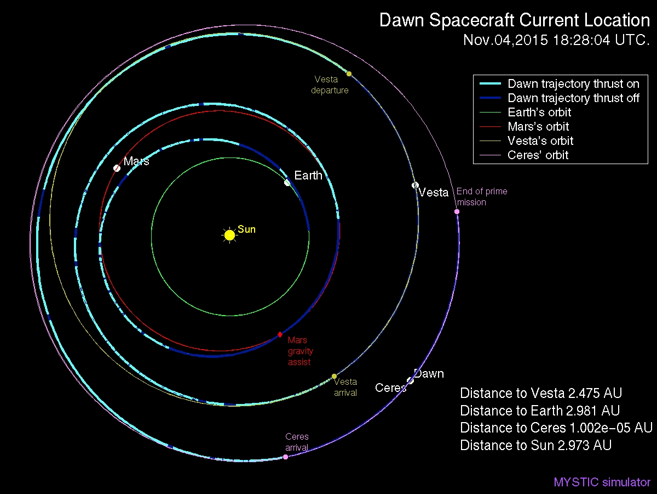

Slide 17
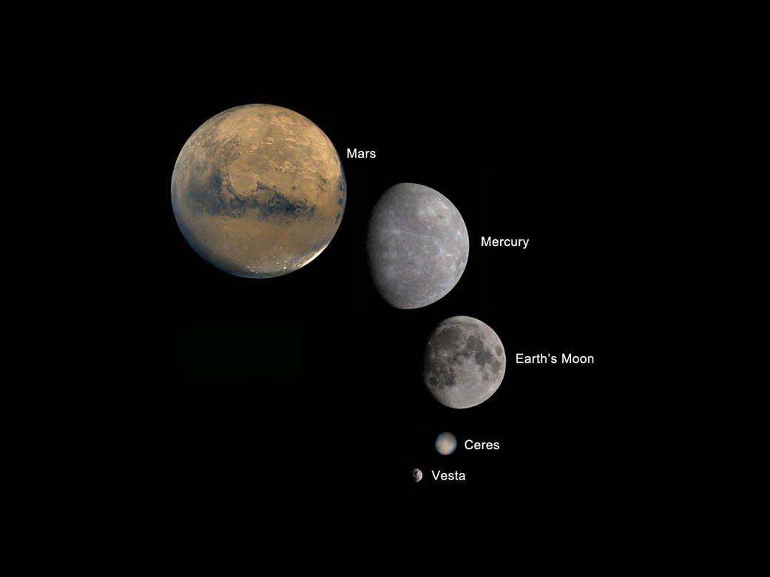

Slide 18
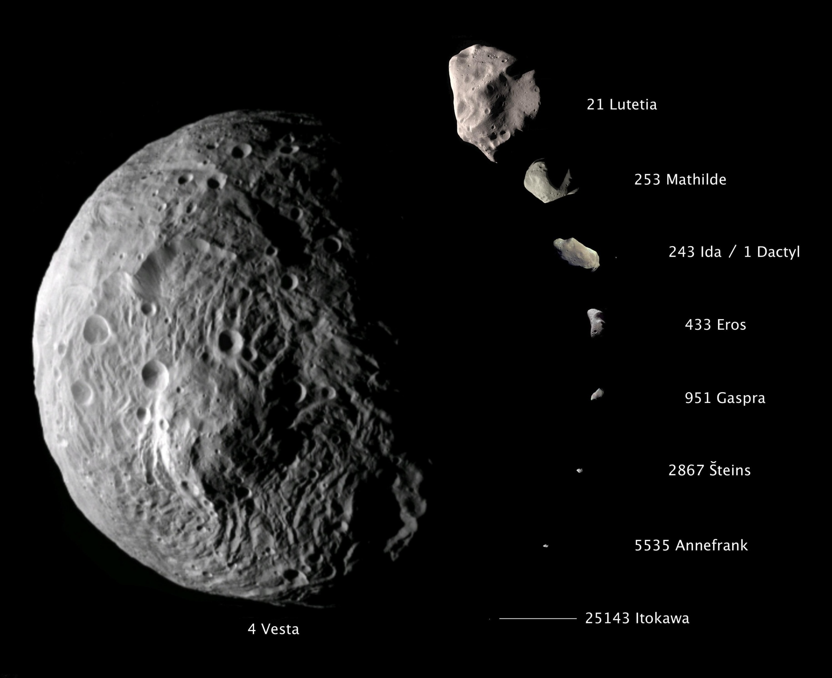

Slide 19
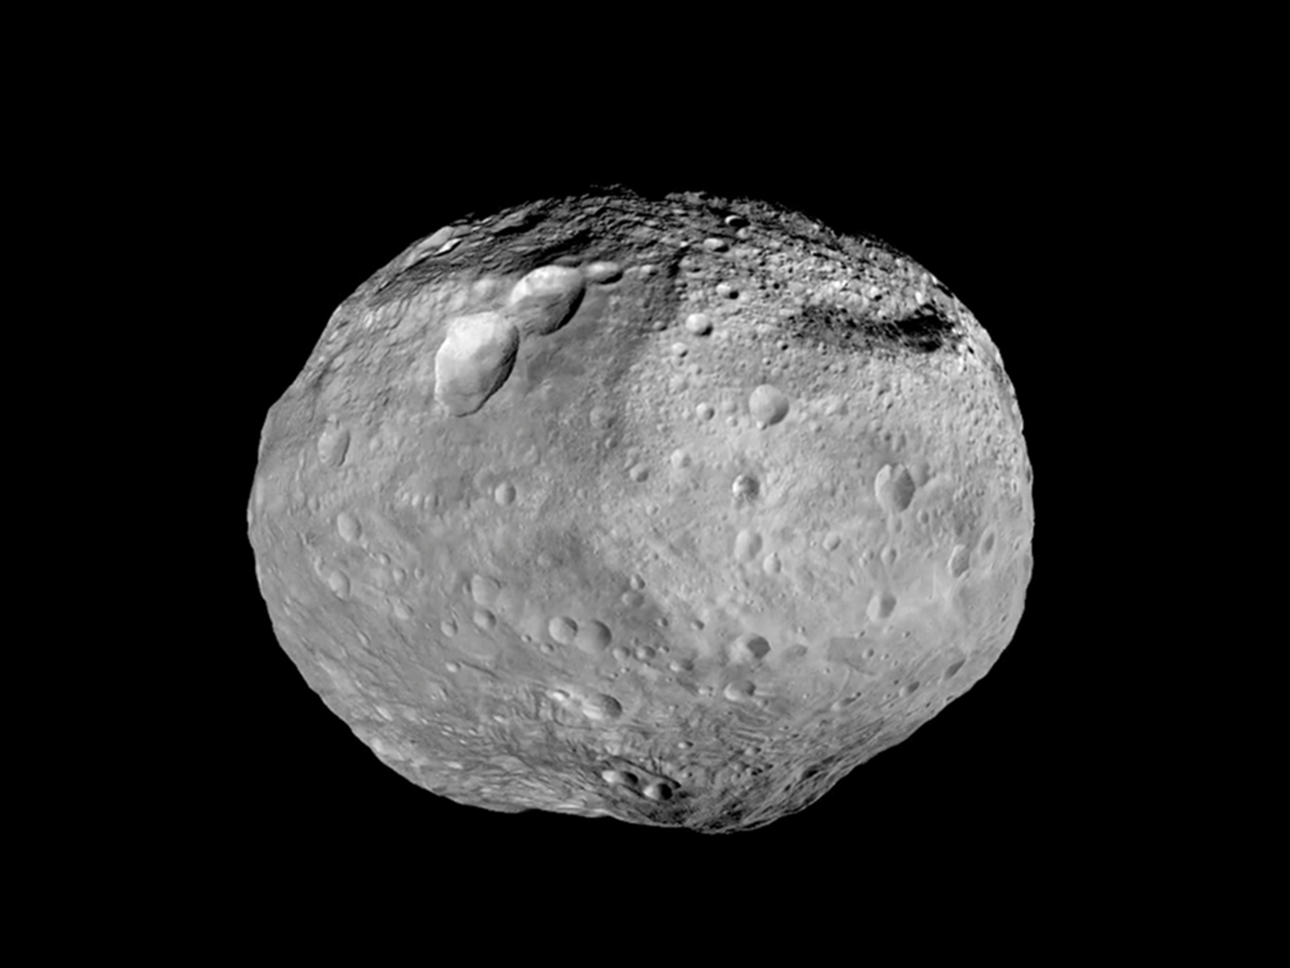
Астероїд Веста

Slide 20
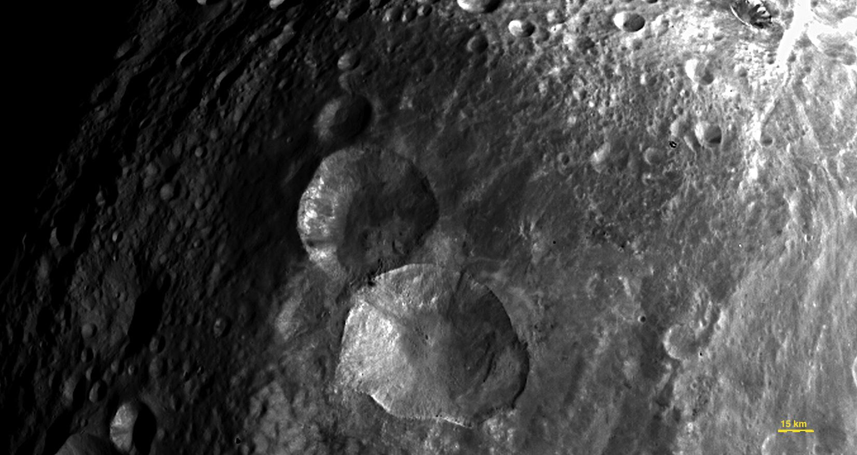
Три кратери, "Сніговик", в північній півкулі Вести.
Зображення від 24 липня 2011 року з відстані близько 5200 км

Slide 21
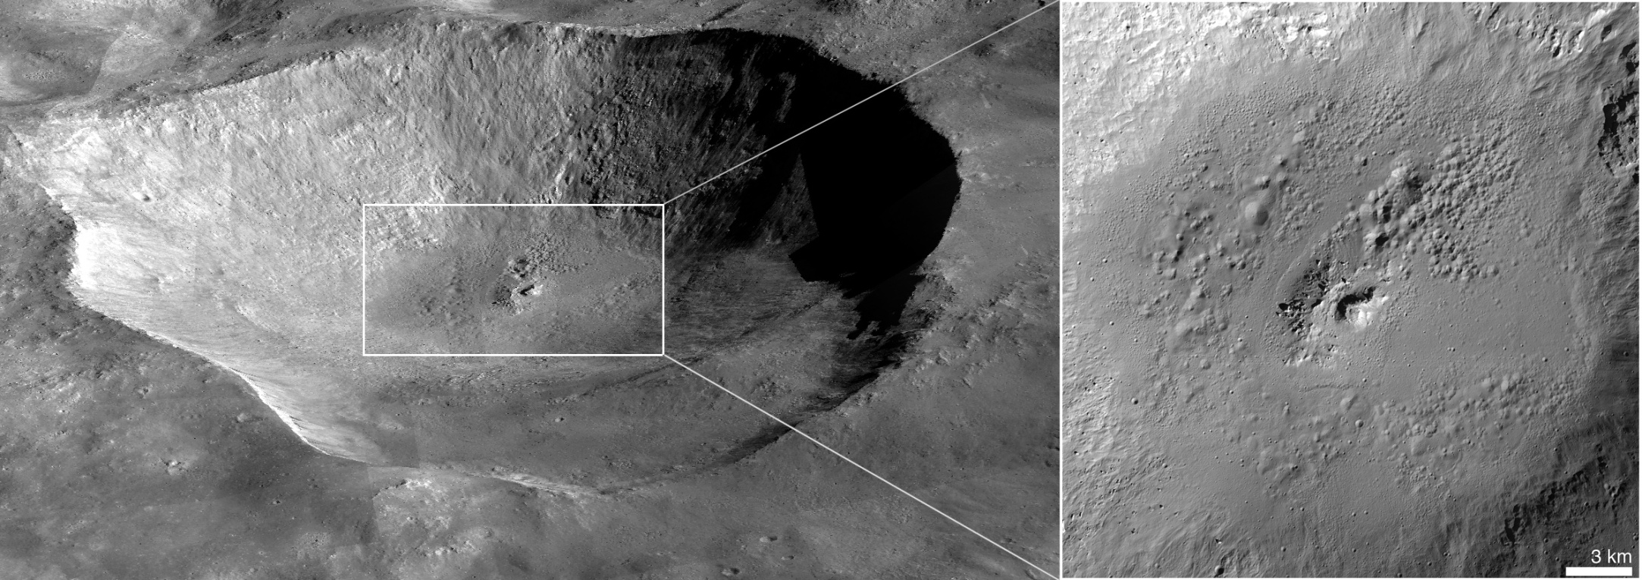
Кратер на астероїді Веста,
This perspective view of Marcia crater on the giant asteroid Vesta shows the most spectacularly preserved example of "pitted terrain," an unexpected discovery in data returned by NASA's Dawn mission. This view is a mosaic of images from Dawn's framing camera, overlain on a digital terrain model with five times vertical exaggeration.

Slide 22
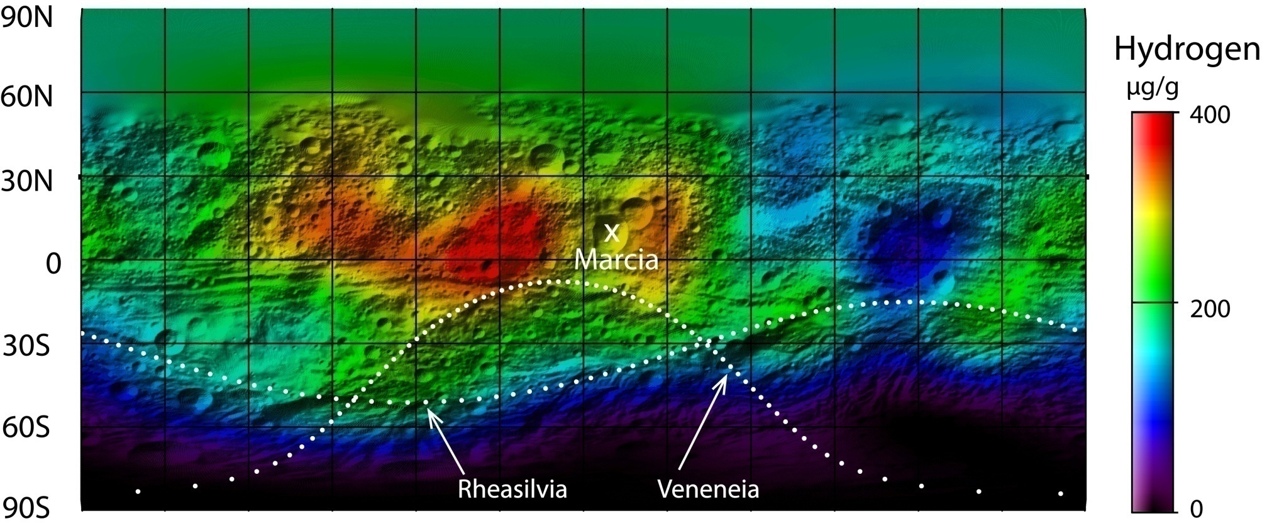
This map from NASA's Dawn mission shows the global distribution of hydrogen on the surface of the giant asteroid Vesta. The hydrogen detected by Dawn's gamma ray and neutron detector instrument likely exists in the form of hydroxyl or water bound to minerals, not as water ice.

Slide 23
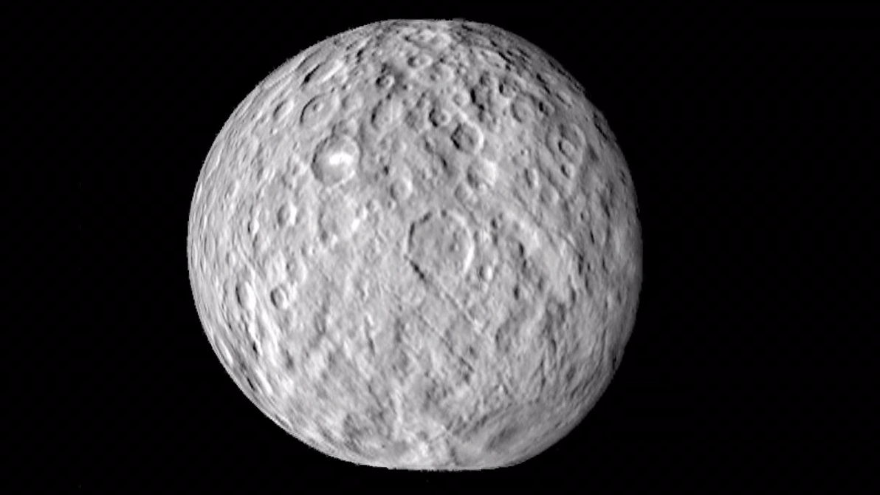
The surface of Ceres is covered with craters of many shapes and sizes, as seen in this new animation of a map of the dwarf planet's surface. To make this animation, a map of Ceres, comprised of images captured by NASA's Dawn spacecraft on Feb. 19, 2015 from

Slide 24
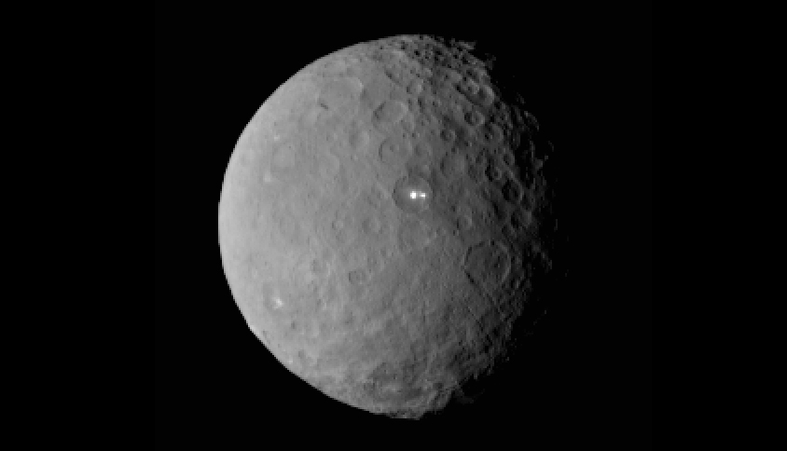
This image was taken by NASA's Dawn spacecraft of dwarf planet Ceres on Feb. 19 from a distance of nearly 29,000 miles (46,000 kilometers).

Slide 25
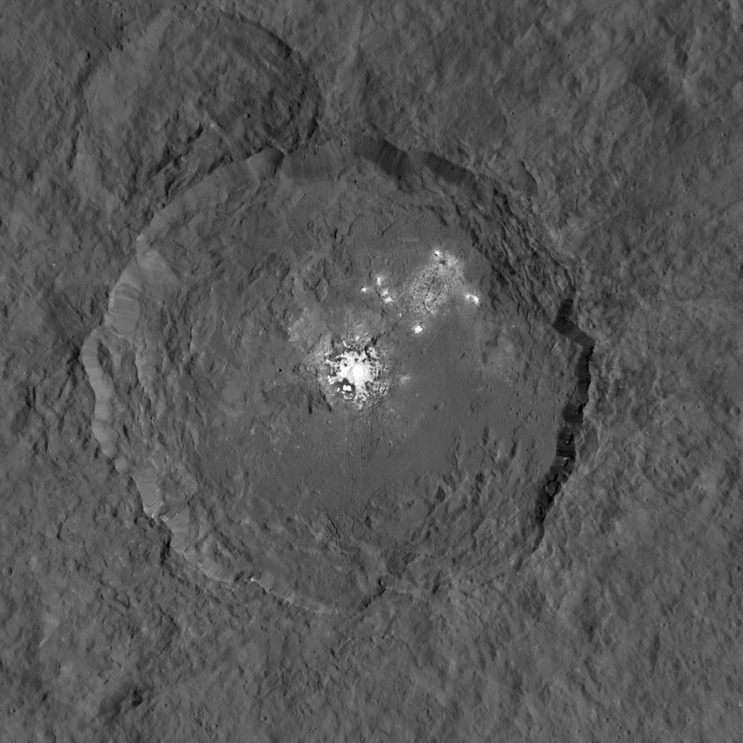
Кратер на Церері

Slide 26
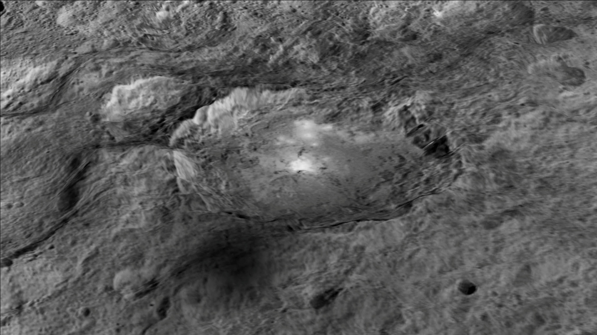
The intriguing brightest spots on Ceres lie in a crater named Occator, which is about 60 miles (90 kilometers) across and 2 miles (4 kilometers) deep.

Slide 27
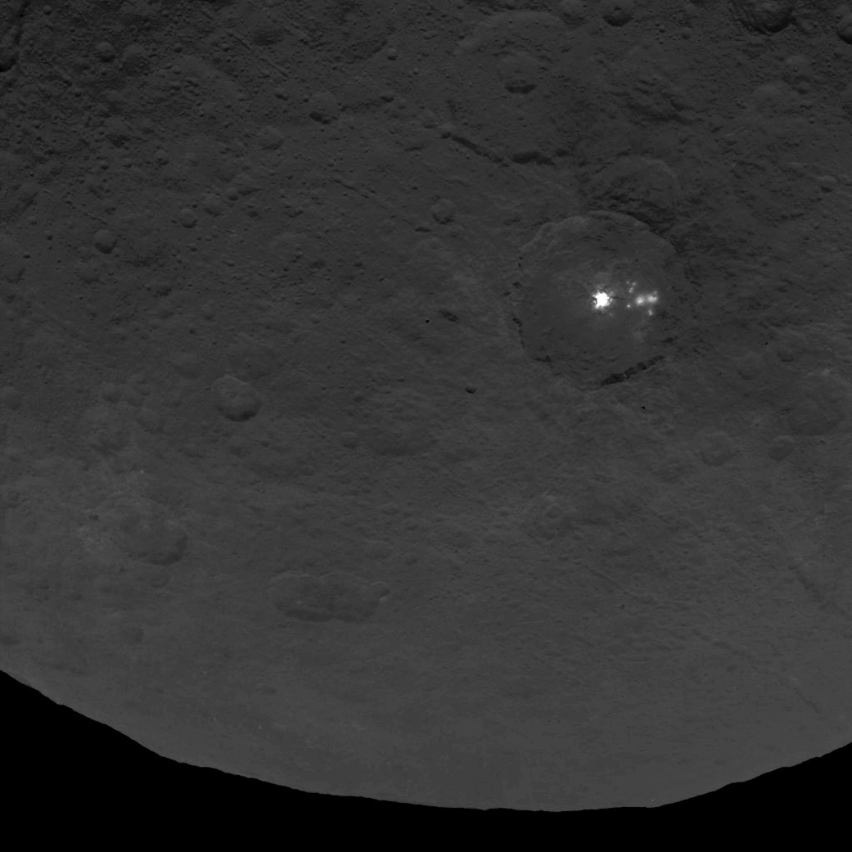
A cluster of mysterious bright spots on dwarf planet Ceres can be seen in this image, taken by NASA's Dawn spacecraft from an altitude of 2,700 miles (4,400 kilometers). The image, with a resolution of 1,400 feet (410 meters) per pixel, was taken on June 9, 2015.

Slide 28
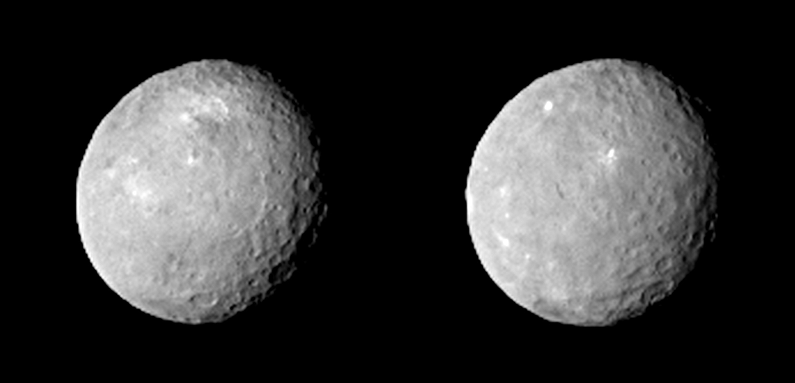
These two views of Ceres were acquired by NASA's Dawn spacecraft on Feb. 12, 2015, from a distance of about 52,000 miles (83,000 kilometers) as the dwarf planet rotated

Slide 29
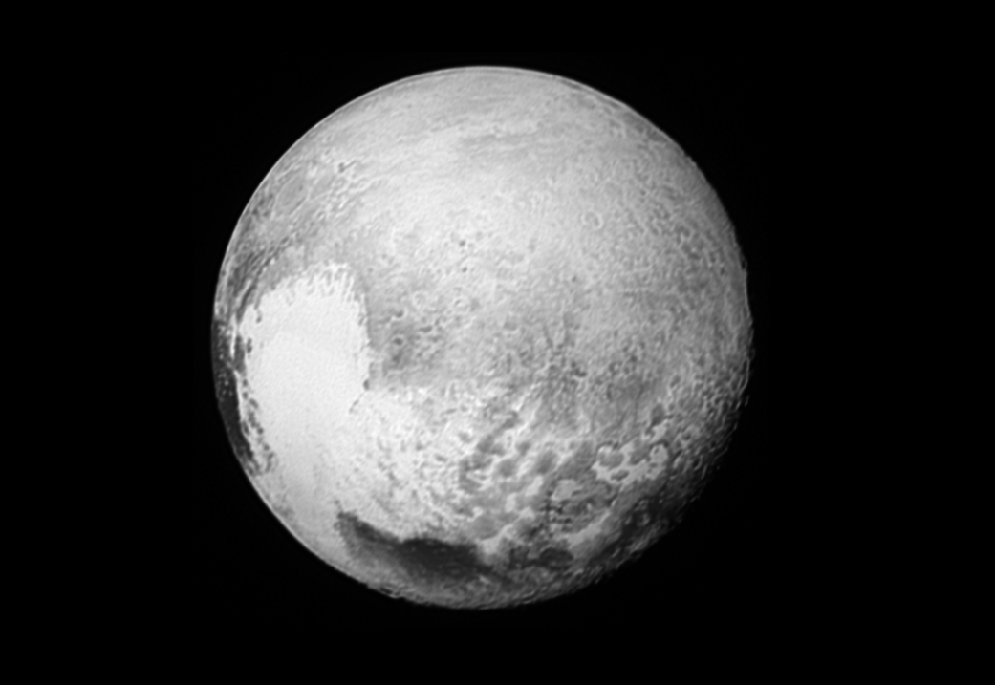
Зображення Плутону отримане 3 липня 2015 року.

Slide 30
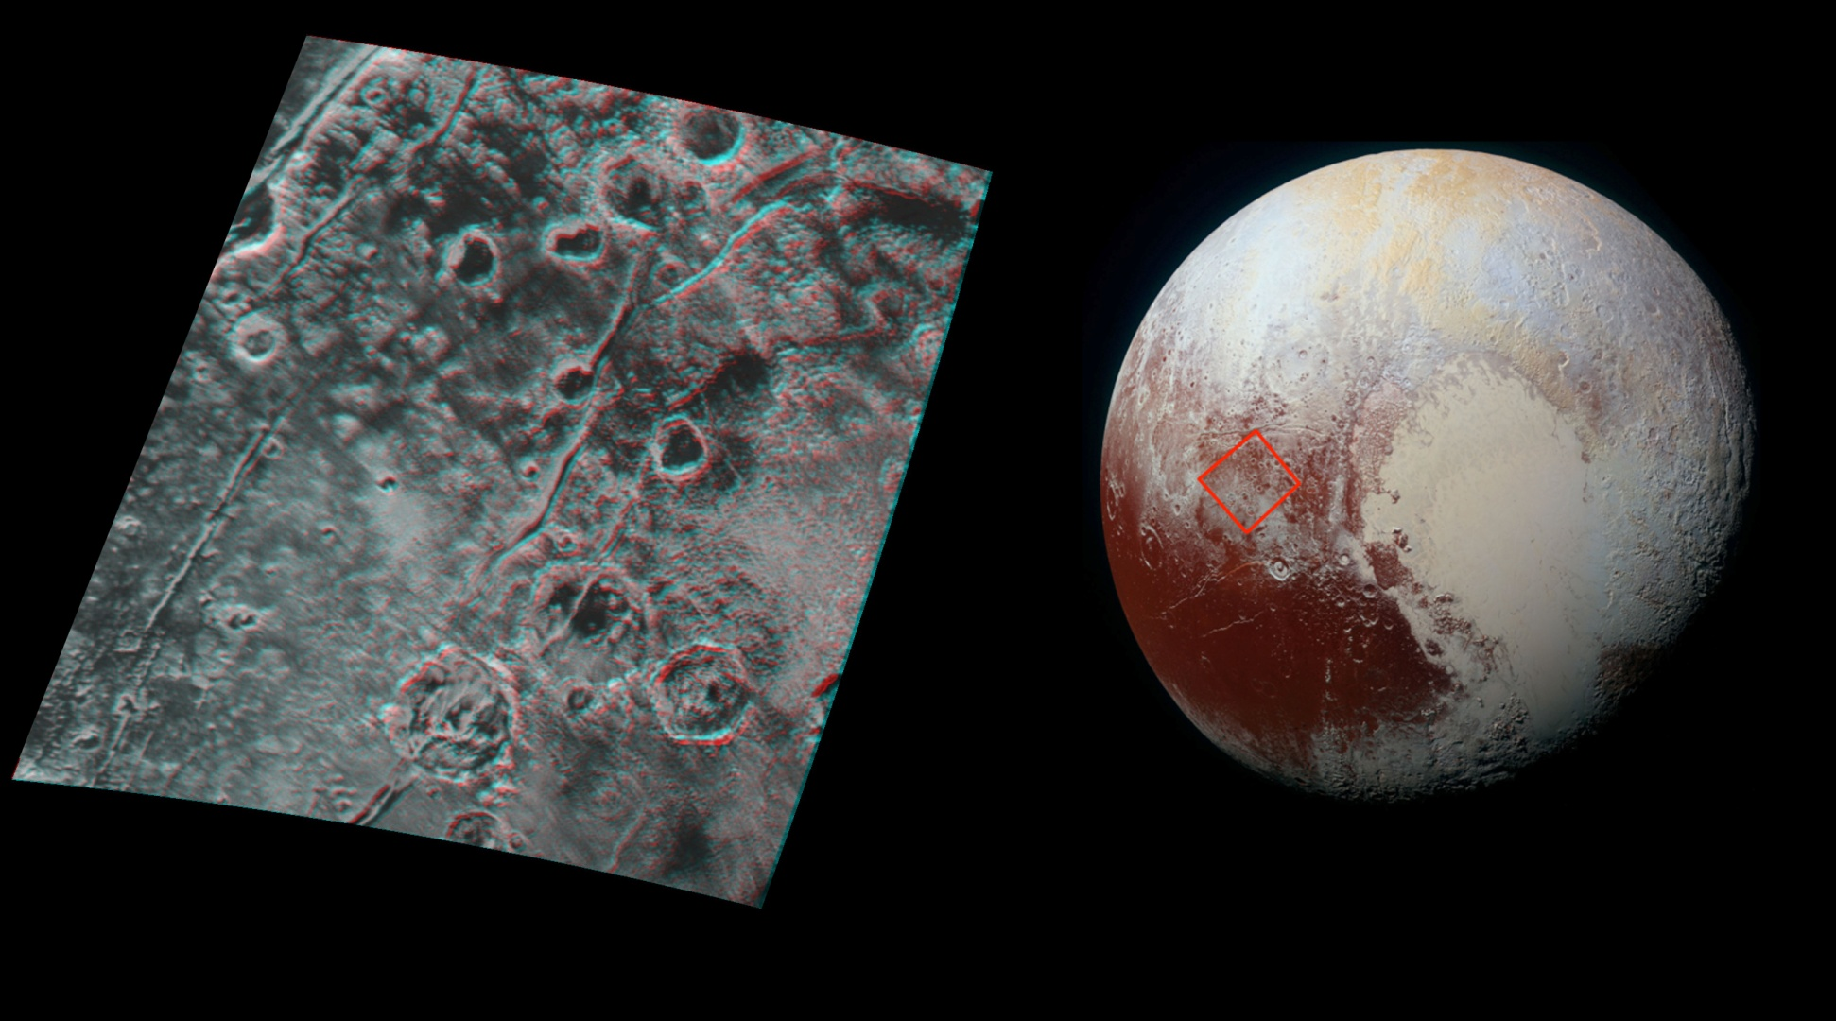
Аналіз цих стереозображень показує, що крутий злам в верхній лівій частині зображення складає близько 1,6 километра в глибину, кратери в нижній правій частині зображення мають 2,1 км в глибину.

Slide 31
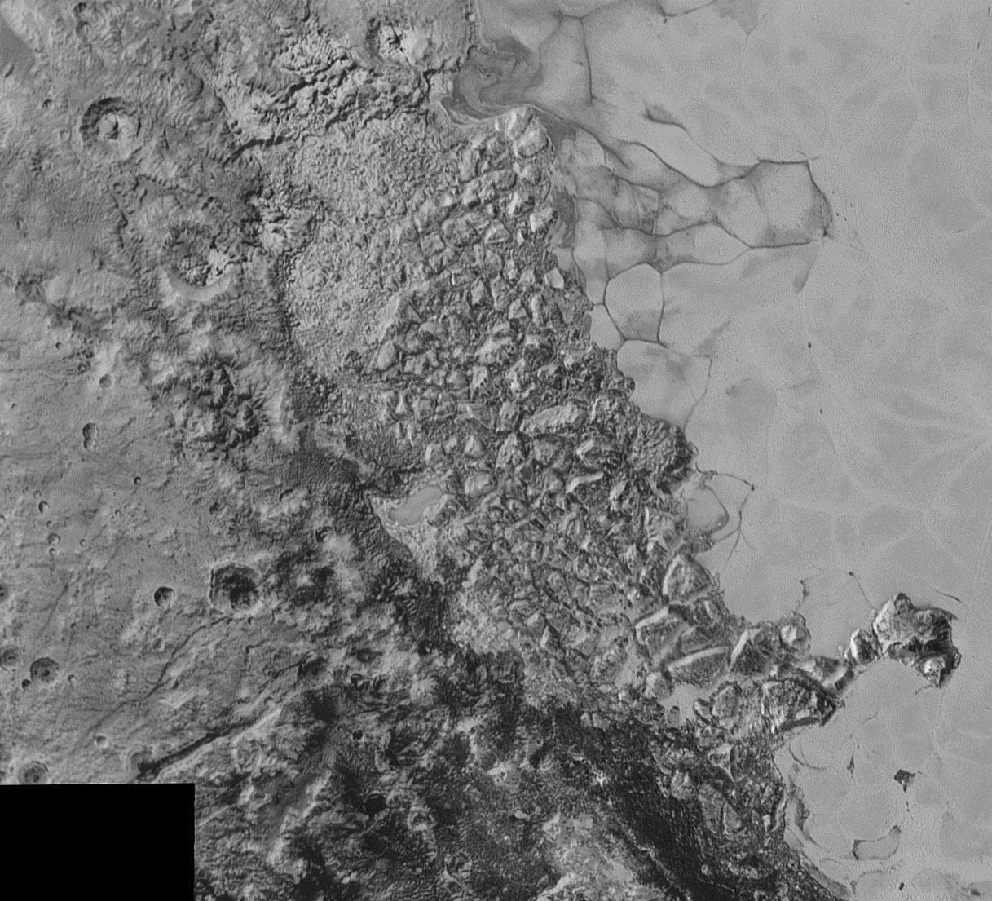
Chaos Region (470 км) в ширину
Плутон, 14 липня 2015 року, з відстані 80000 км.

Slide 32
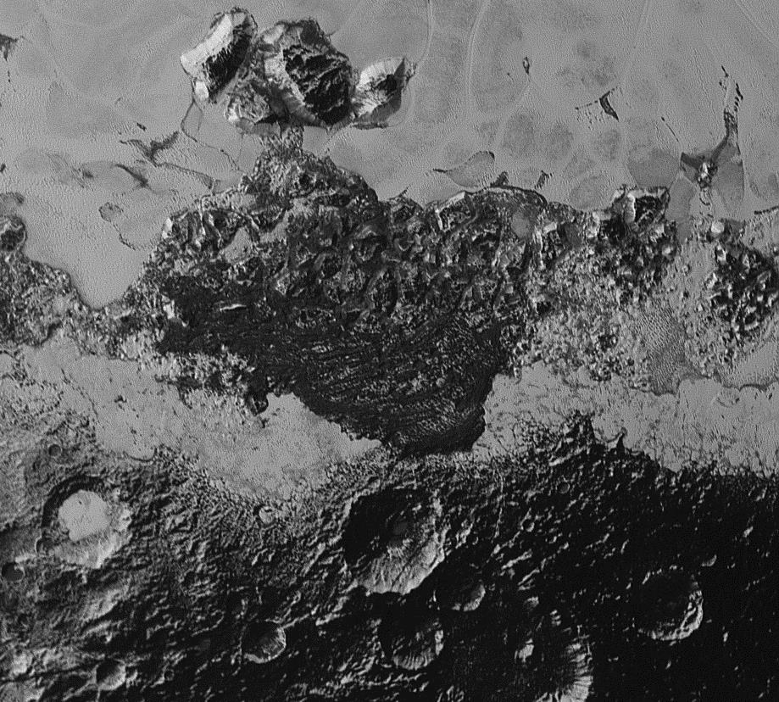
Dark Areas, 350 км в ширину

Slide 33
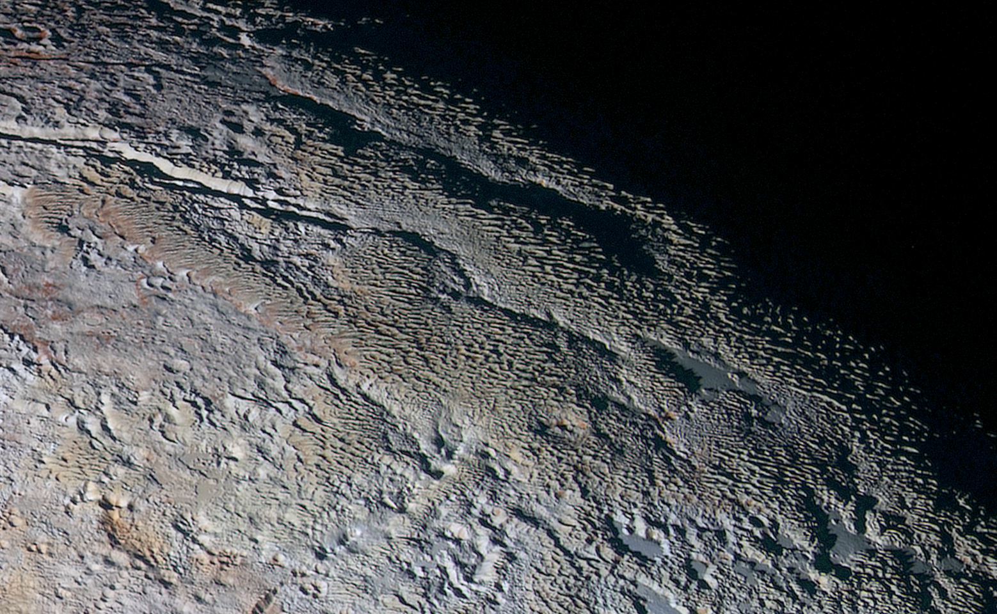
Зміїна шкіра на Плутоні

Slide 34
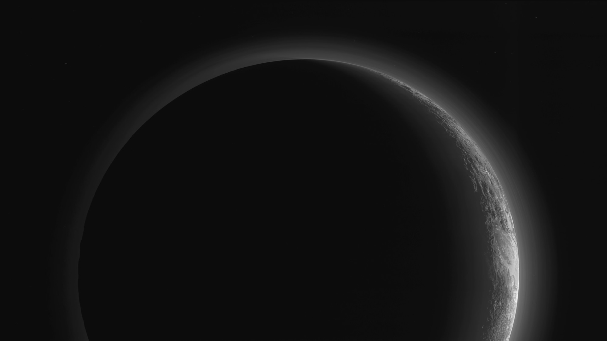
Атмосфера Плутону
Зображення Плутону через 15 хв після максимального зближення з New Horizons 14 липня 2015 року.

Slide 35
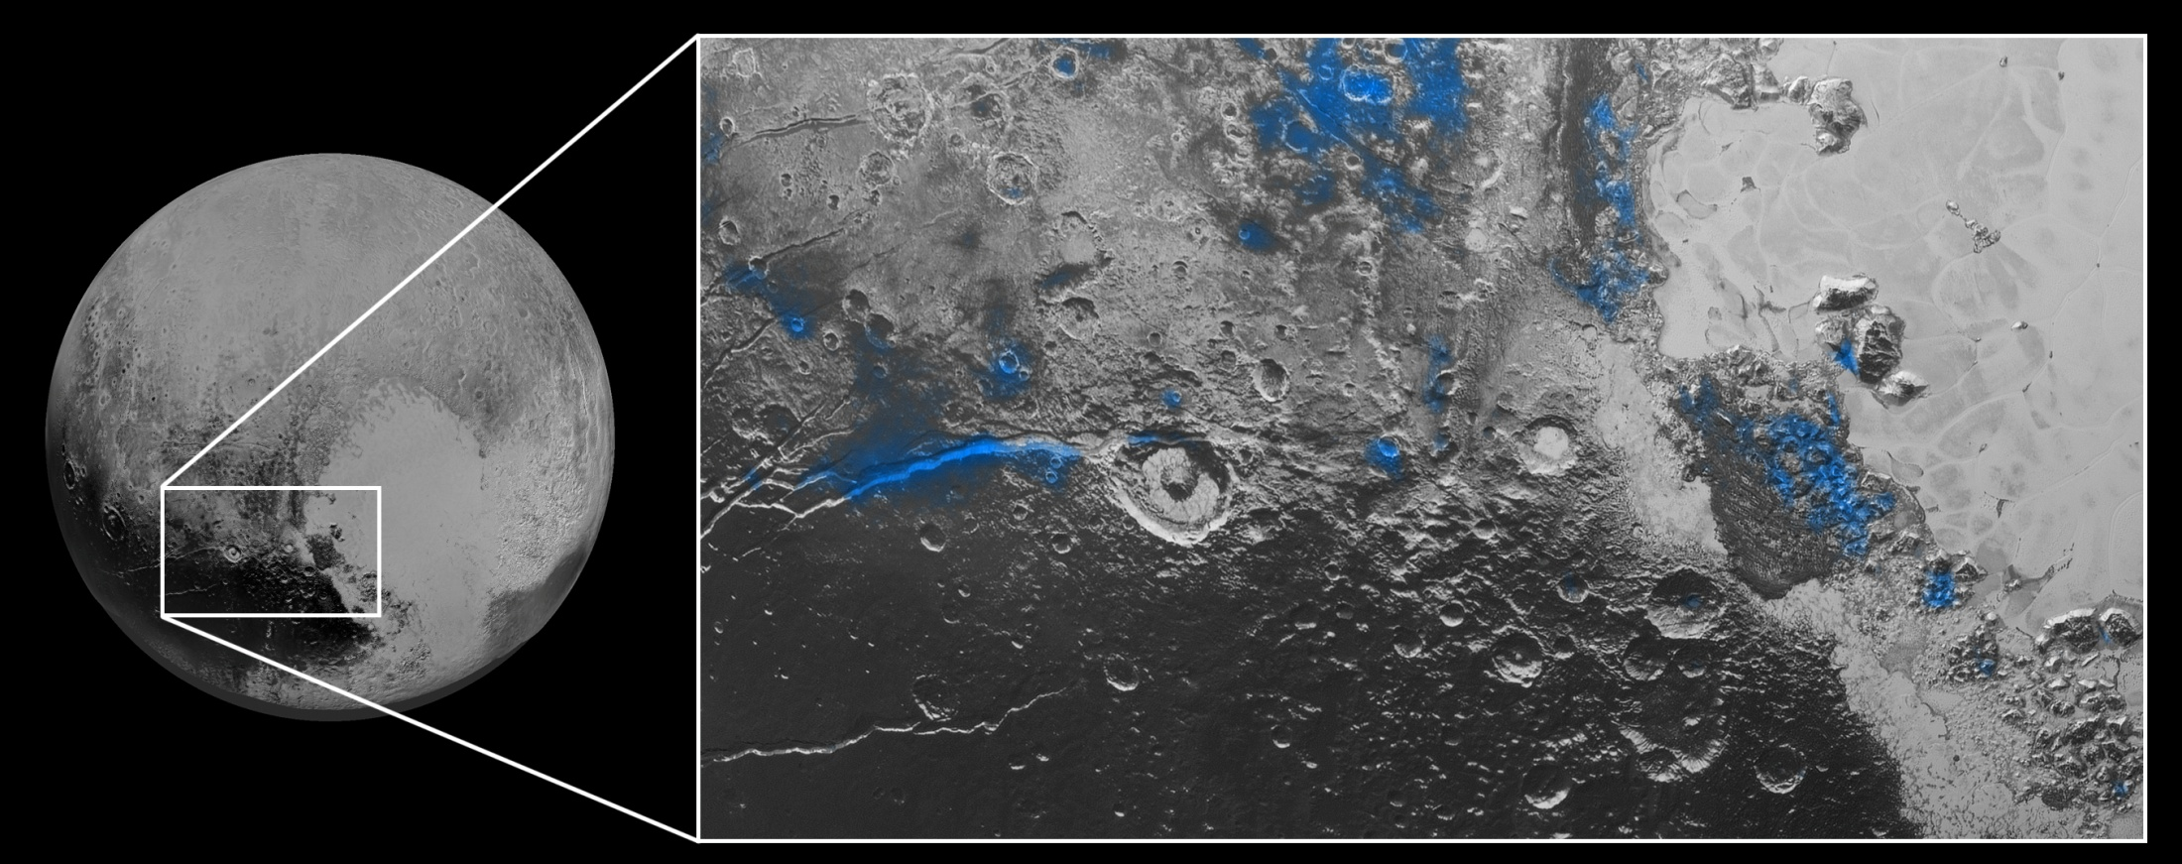
Лід на Плутоні

Slide 36
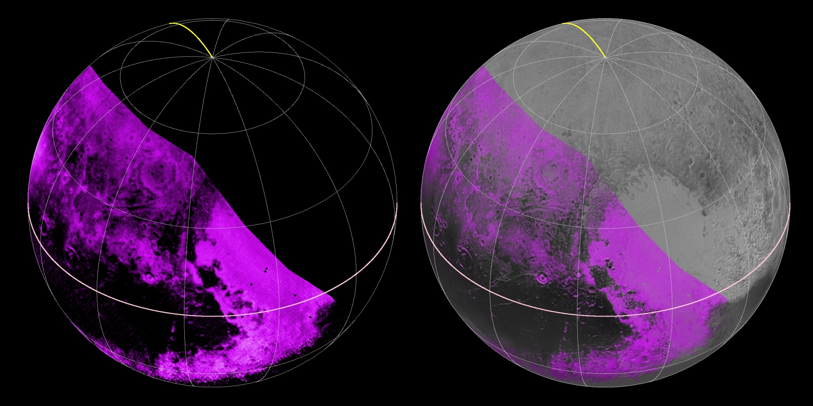
Инфракрасный спектрометр Ральф
карта метана

Slide 37
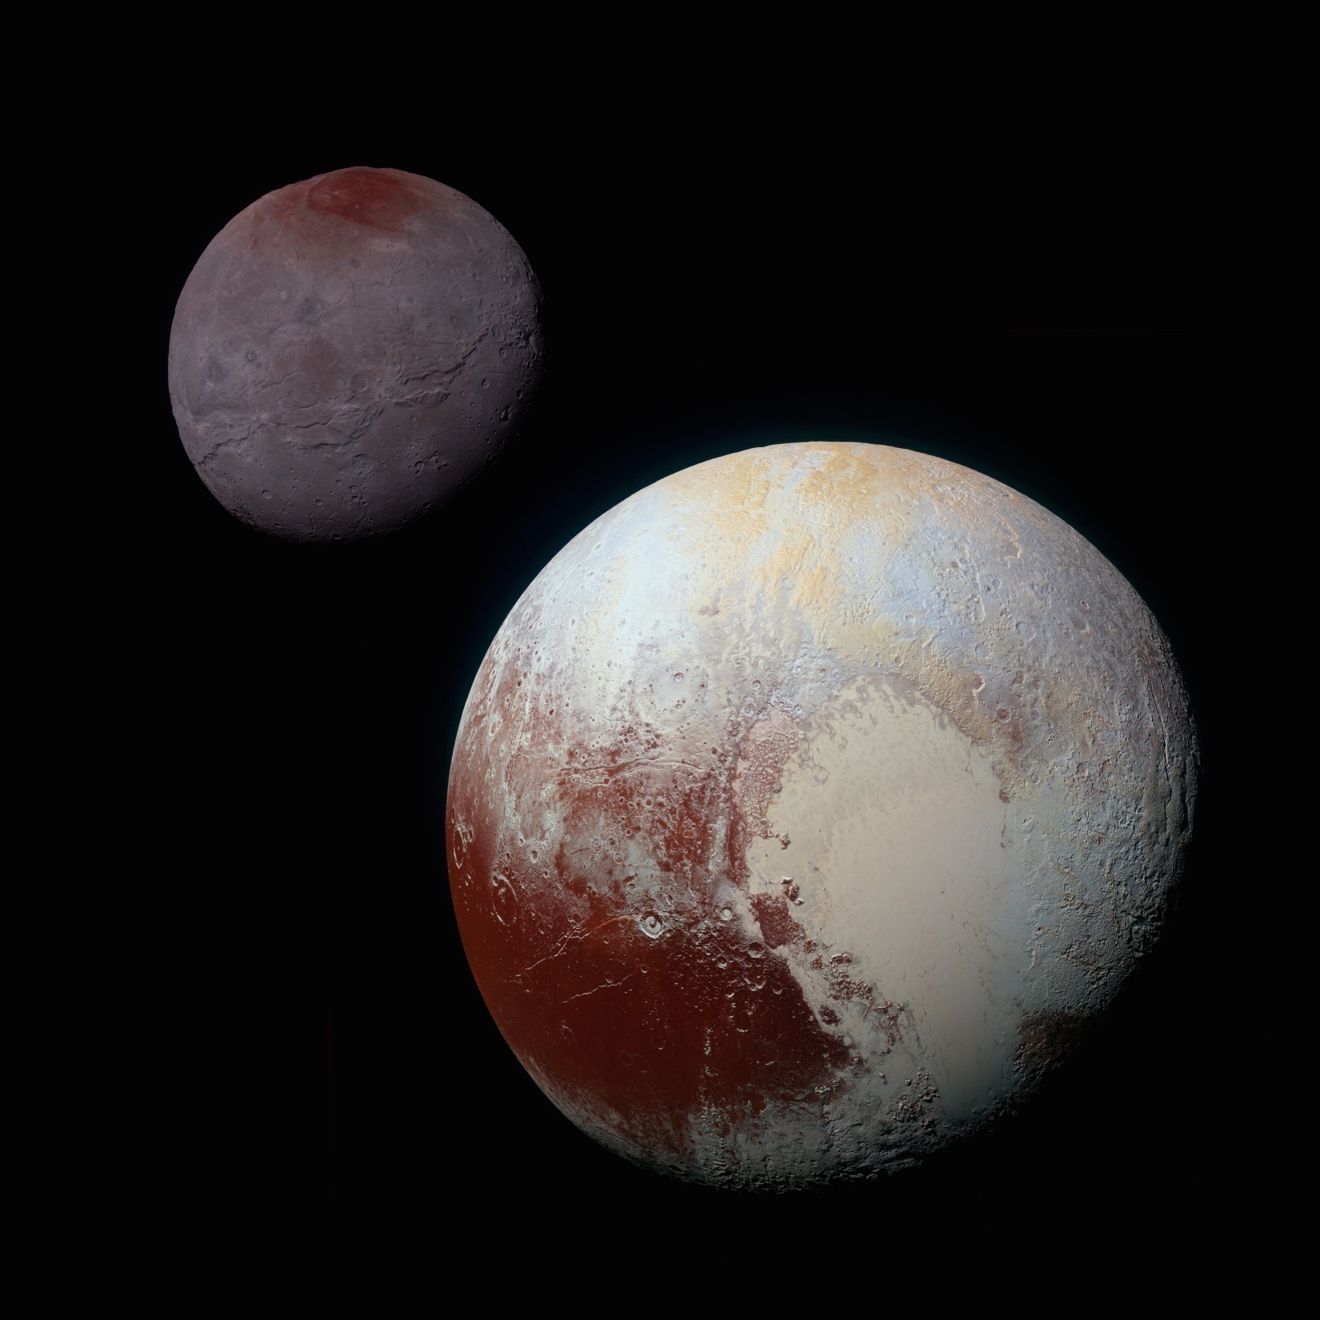

Slide 38
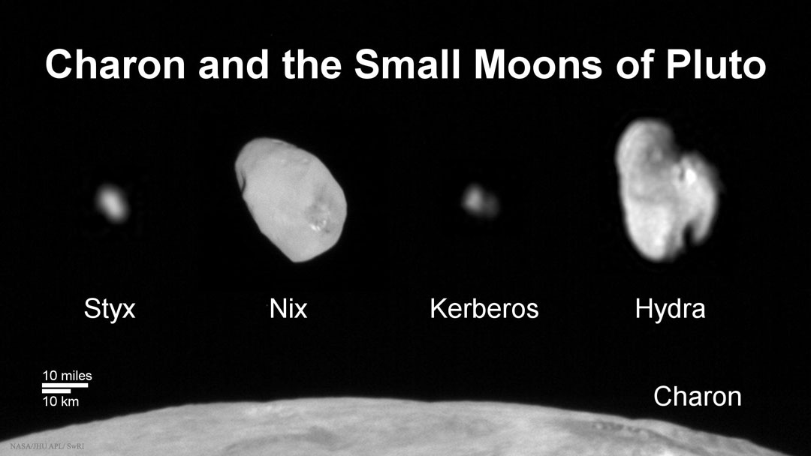
APOD від 26.10.2015

Slide 39
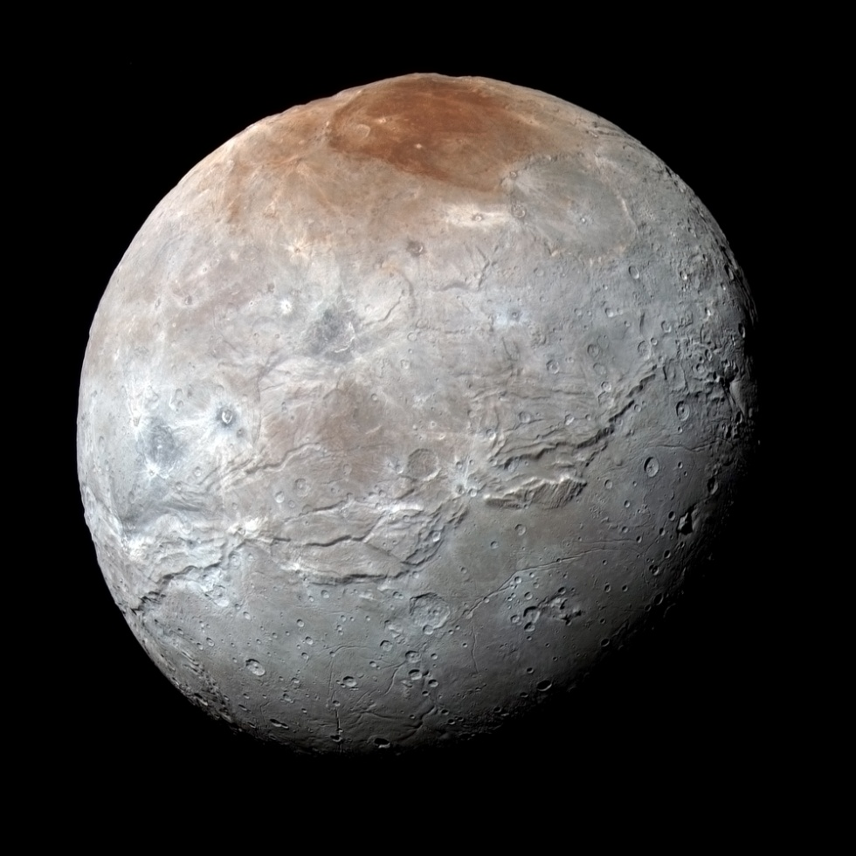
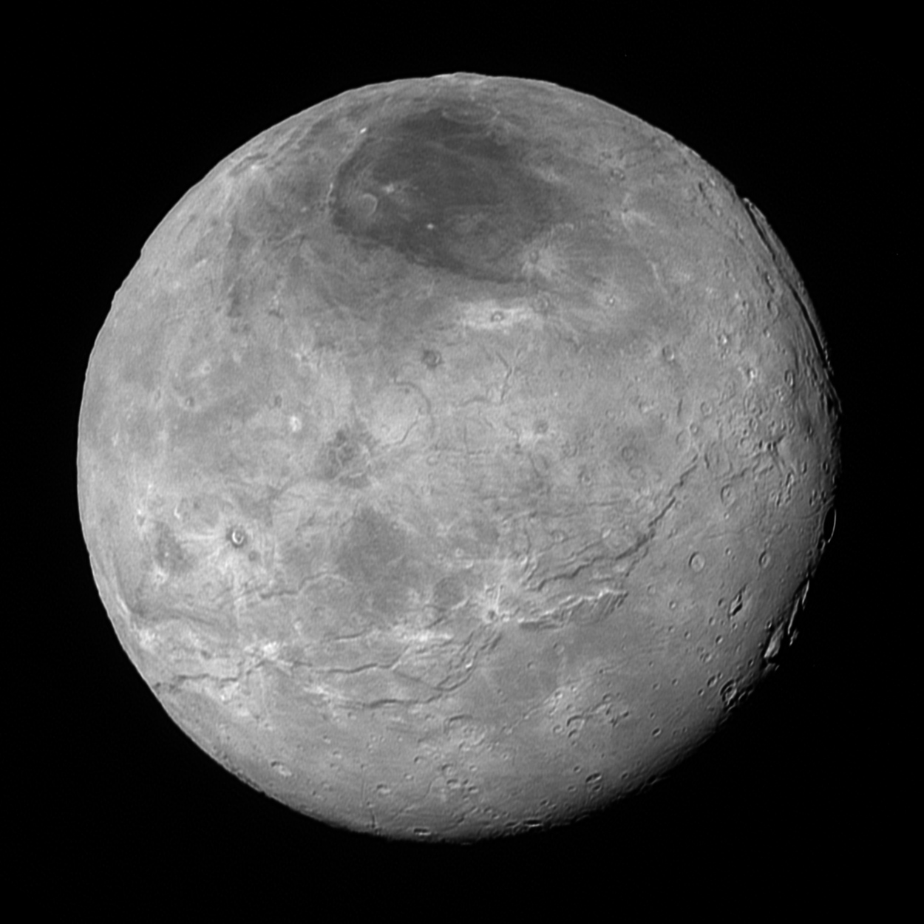
APOD від 02.10.2015

Slide 40
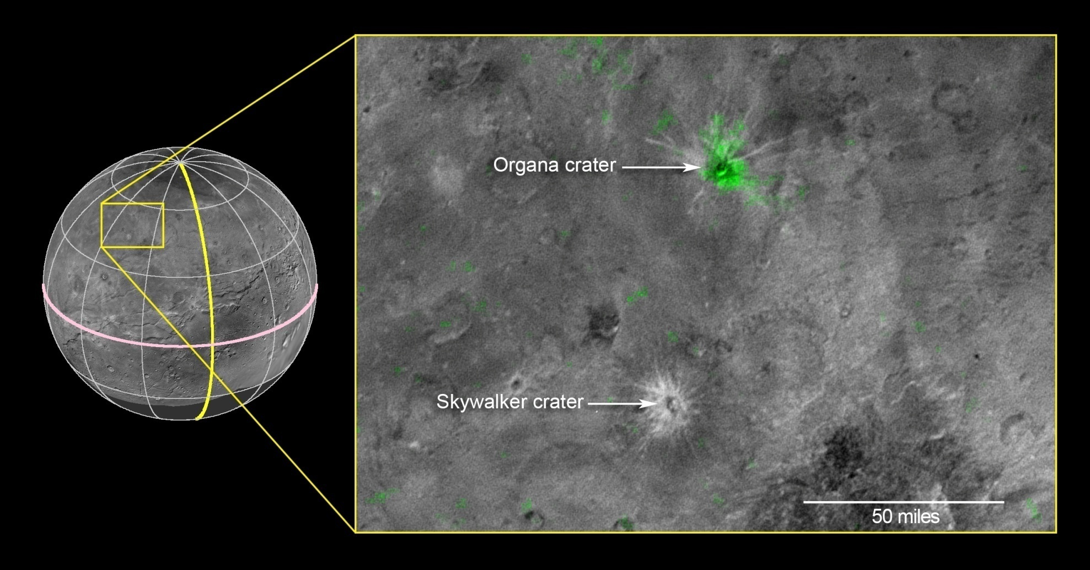

Slide 41
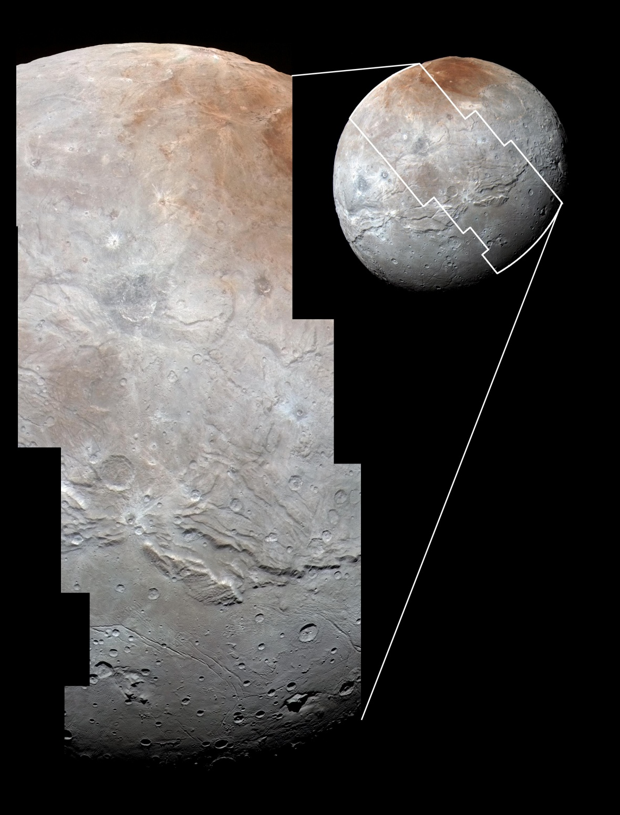
Изображение Харона.
Картина охватывает ширину Харона 1214 км.

